Slide 1
Exercícios
Luiz Fernando de Andrade Gadêlha – luizfernandodag@gmail.com

Slide 2
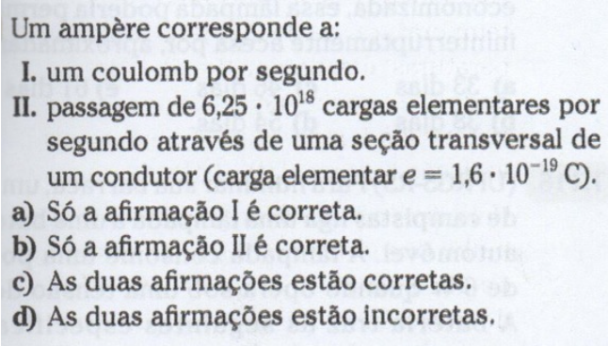











Luiz Fernando de Andrade Gadêlha – luizfernandodag@gmail.com

Slide 3
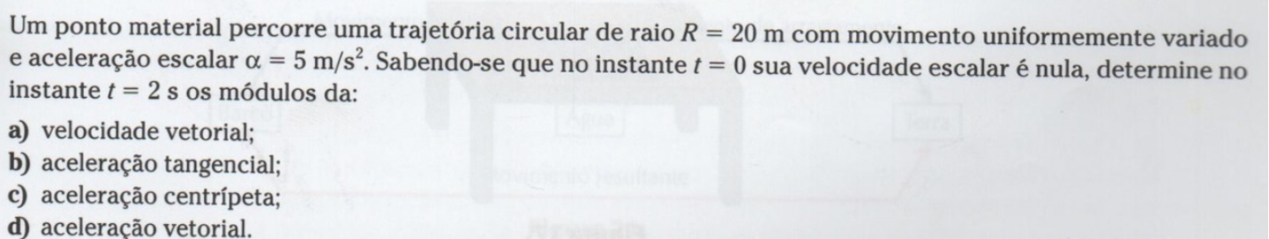

Luiz Fernando de Andrade Gadêlha – luizfernandodag@gmail.com

Slide 4









Slide 5



Slide 6




Slide 7









Slide 8





Slide 9





Slide 10








Slide 11
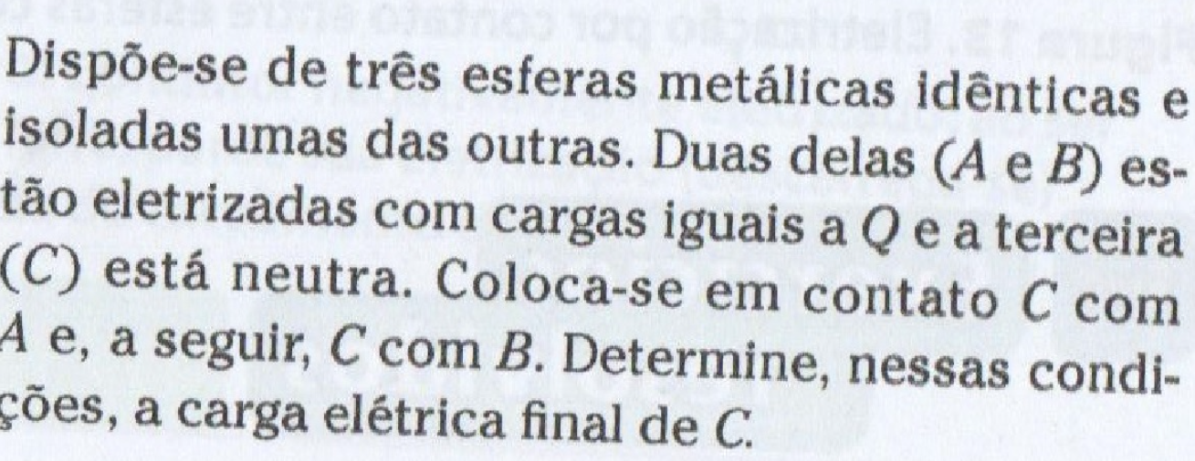
















Luiz Fernando de Andrade Gadêlha – luizfernandodag@gmail.com

Slide 12
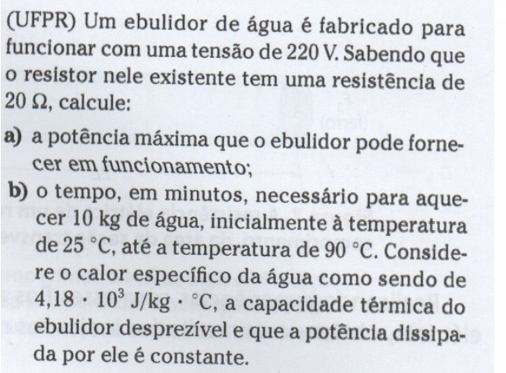









Luiz Fernando de Andrade Gadêlha – luizfernandodag@gmail.com

Slide 13




Slide 14













Slide 15
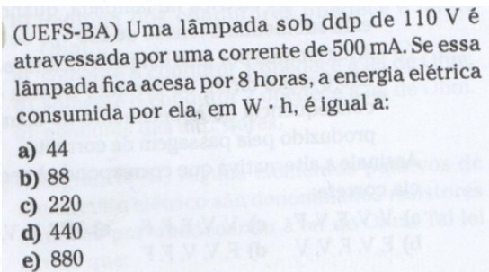
Luiz Fernando de Andrade Gadêlha – luizfernandodag@gmail.com

Slide 16
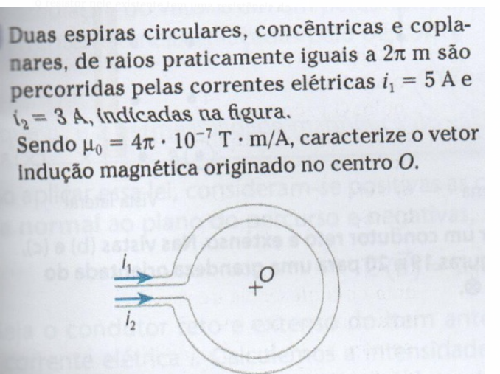
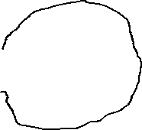

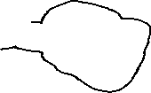

Luiz Fernando de Andrade Gadêlha – luizfernandodag@gmail.com

Slide 17





Slide 18


















Slide 19
